Slide 1
第8章
借助大语言模型实现信号处理
Signal processing is realized by means of large language model

Slide 2
引言
“
大型语言模型（Large Language Models, LLMs）是基于Transformer架构的自然语言处理模型，能够通过预训练大规模语言数据，在文本生成、翻译、问答等任务中展现出卓越的性能。LLMs以其强大的语言理解能力和广泛的应用领域而广受欢迎。
本章选择前文的若干案例，借助大语言模型进行辅助编程，提高用户交互体验、提高工作和学习效率，展示GPT在信号处理仿真和应用领域的发展潜力。

Slide 3
大语言模型与编程
大型语言模型是一种基于自然语言处理技术的模型，能够执行多种复杂的语言任务。它提供了简便而灵活的文本生成功能，其具有广泛的功能用途，包括但不限于对话系统、文本生成和问题回答。大语言模型的主要用于构建交互式对话系统，为用户提供智能对话体验，以及生成能够符合用户需求的文本，且用户可以向大语言模型提出问题，模型会生成相应的回答，支持知识查询和解释疑惑。
用户向大语言模型输入的内容被称为提示词，即prompt，为了更好地实现上述功能并为使用者提供优质服务，可以通过改进prompt来优化模型的输出内容。可以通过明确问题、上下文引导、参数调整、结果筛选等方面改进prompt。

Slide 4
大语言模型与编程
大语言模型不仅可以完成常规的自然语言处理任务，还可用于支持Python编程。用户可以通过向大语言模型提问关于Python编程的复杂问题，如语法疑问、代码逻辑或错误分析等。同时，也可通过提供部分代码或详细描述问题，获得代码的解释和改进建议，以帮助解决编程难题。此外，用户还可以咨询有关代码优化、最佳实践和性能改进的建议，在与模型的互动中，用户可以不断改进代码，直到获得满意的结果。

Slide 5
绘制信号的时域和频域波形
【案例要求】
生成一个混合信号，并绘制该信号的时域和频域波形。
【prompt】
根据提示一步步编写Python代码，请生成一个混合信号，信号由三个不同频率的正弦波组成，第一个正弦波的频率为5Hz，第二个正弦波的频率是2Hz，第三个正弦波的频率是7Hz，并且有一个相位偏移，并绘制该混合信号的时域和频域波形。
【生成Python代码】
要生成一个混合信号并绘制其时域和频域波形，需要执行以下步骤。
（1）导入必要的库。
（2）定义信号参数，包括采样频率、时间以及三个正弦波的频率和相位偏移。
（3）生成三个正弦波并将它们相加以形成混合信号。
（4）绘制混合信号的时域波形。
（5）计算混合信号的傅里叶变换以获取频域表示。
（6）绘制混合信号的频域波形。

Slide 6
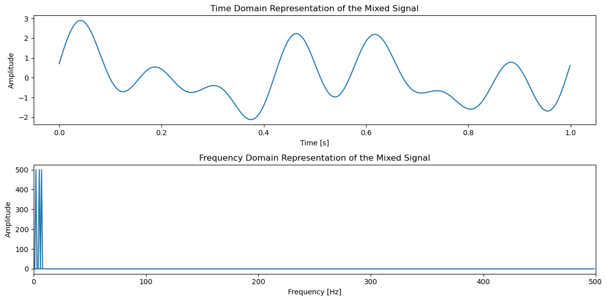
绘制信号的时域和频域波形
生成一个由5Hz、2Hz和7Hz频率的正弦波组成的混合信号，第二个正弦波具有相位偏移。然后，它绘制了混合信号的时域波形和频域波形。在频域波形中只显示了正频率部分，因为信号是实数，其傅里叶变换是共轭对称的。
图8-1 混合信号的时域和频域波形图

Slide 7
绘制加入噪声后信号的时域和频域波形
【案例要求】
对生成的混合信号加入白噪声，并绘制加入噪声后信号的时域和频域波形。
【prompt】
根据提示一步步编写Python代码，请生成一个混合信号，信号由三个不同频率的正弦波组成，为这个信号加入白噪声，第一个正弦波的频率为5Hz，第二个正弦波的频率是2Hz，第三个正弦波的频率是7Hz，并且有一个相位偏移，并绘制该混合信号的时域和频域波形。
【生成Python代码】
要生成一个由三个不同频率的正弦波组成的混合信号，并为这个信号加入白噪声，然后绘制其时域和频域波形，可以按照以下步骤操作。
1.导入必要的库。
2.定义信号参数。
3.生成三个正弦波。
4.生成白噪声并添加到混合信号中。
5.绘制加噪声后的混合信号的时域波形。
6.计算加噪声的混合信号的傅里叶变换。
7.绘制加噪声的混合信号的频域波形。

Slide 8
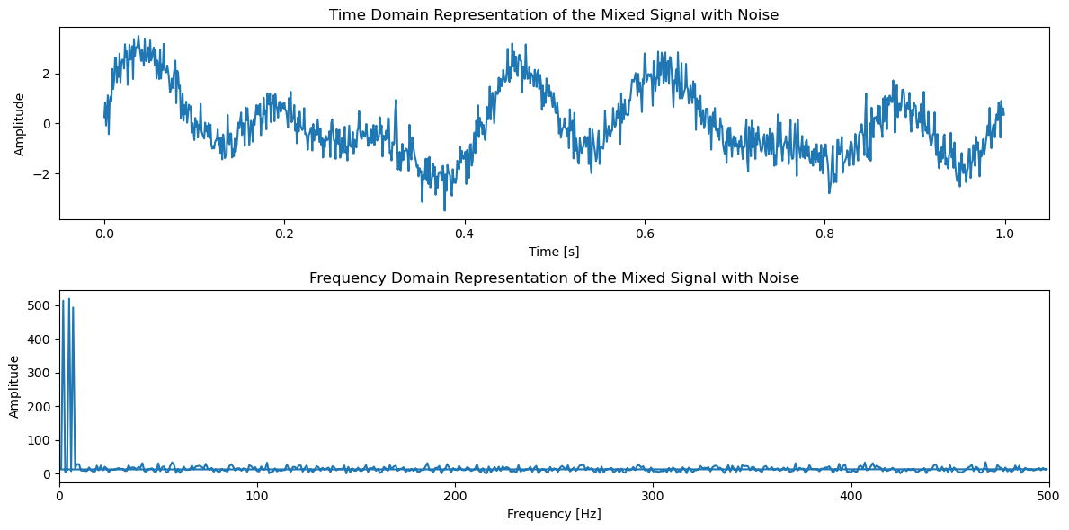
绘制加入噪声后信号的时域和频域波形
图8-2 加入噪声后混合信号的时域和频域波形

Slide 9
设计数字滤波器并绘制其频率响应曲线
【案例要求】
设计一个数字低通滤波器，用于后续滤波，绘制出滤波器的频率响应曲线。
【prompt】
根据提示一步步编写Python代码，设计一个5阶的巴特沃斯低通数字滤波器，截止频率为100Hz，并绘制出滤波器的频率响应曲线。
【生成Python代码】
在Python中，你可以使用scipy.signal库中的函数来设计一个巴特沃斯低通数字滤波器，并绘制其频率响应曲线。以下是设计滤波器并绘制频率响应的步骤。
1.导入必要的库。
2.定义滤波器的阶数和截止频率。
3.使用scipy.signal.butter函数来设计巴特沃斯滤波器。
4.使用scipy.signal.freqz函数来计算滤波器的频率响应。
5.绘制频率响应曲线。

Slide 10
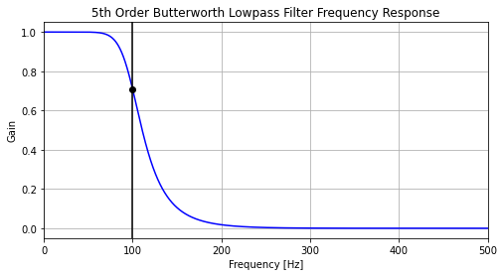
设计数字滤波器并绘制其频率响应曲线
图8-3 数字巴特沃斯滤波器频率响应曲线

Slide 11
对信号进行DFT运算并绘制信号幅度与相位图
【案例要求】
离散傅里叶变换在信号处理应用方面是极为常见的，快速傅里叶变换（Fast Fourier Transform，FFT）是一种高效计算离散傅里叶变换（Discrete Fourier Transform，DFT）的算法。我们通过对信号 的DFT变化来验证现阶段GPT在代码生成方面的效果。我们首先在不指定DFT点数n的情况下，默认长度为信号长度，对信号进行FFT变换，绘制信号的幅度和相位图。
【prompt】
需要根据提示一步步编写python代码，首先对信号x=sin(2*pi*15*t) +sin(2*pi*40*t)进行fft变换，绘制变换后的幅度谱，去除相位中的突变，确保相邻相位差在连续范围内，并过滤掉较小的幅度，绘制相位谱图。
【生成Python代码】
在Python中，可以使用numpy和matplotlib库来执行FFT变换，并绘制所需的幅度谱和相位谱图。

Slide 12
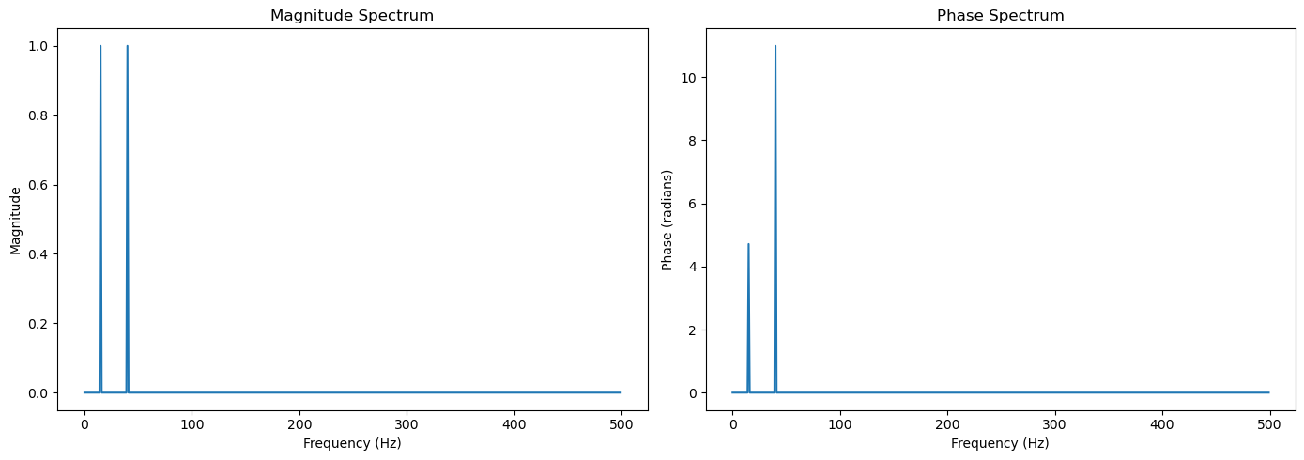
对信号进行DFT运算并绘制信号幅度与相位图
图8-4 对信号进行DFT运算并绘制信号幅度谱和相位谱

